Slide 1
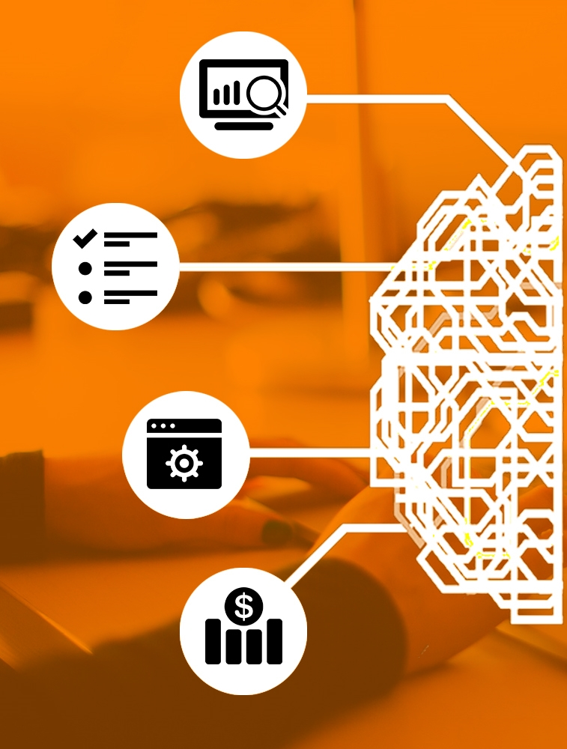

Università degli Studi di Milano – Bicocca
Corso di Laurea Magistrale in Data Science
Anno Accademico 2021/2022
LA RICERCA DELLA SAGGEZZA NELLA SOCIETÀ DELL’INFORMAZIONE
Elaborato di:
Elisa MERELLI matricola n. 88142 Giorgio CARBONE matricola n. 811974 Silvia GROSSO matricola n. 881993

Slide 2

La ricerca
Quali sono le classi di utenti che si interfacciano con le ICTs ?
Per quali scopi vengono usate le ICTs
Questionario
In che modo gli utenti si approcciano a una nuova tecnologia ?
Quali sono le skills necessarie in un mondo digitale ?
Come è possibile sviluppare le competenze digitali ?

Slide 3
La ricerca
Quali sono le classi di utenti digitali e come si interfacciano con le ICTs ?
Analisi storica della rivoluzione digitale:
perchè manca una figura sociale che detenga la “saggezza digitale” ?
Quali sono le skills necessarie in un mondo digitale ?

Slide 4
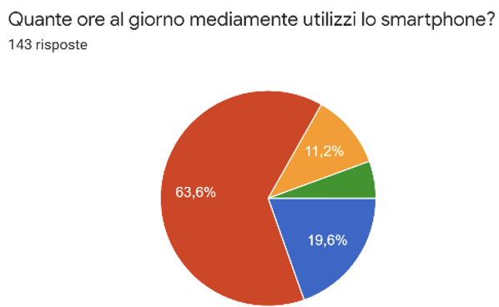
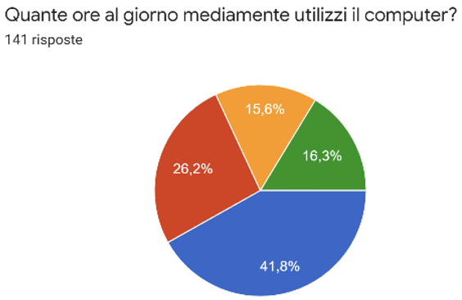
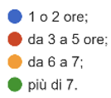
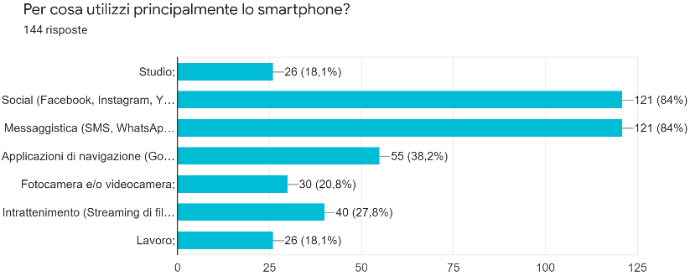
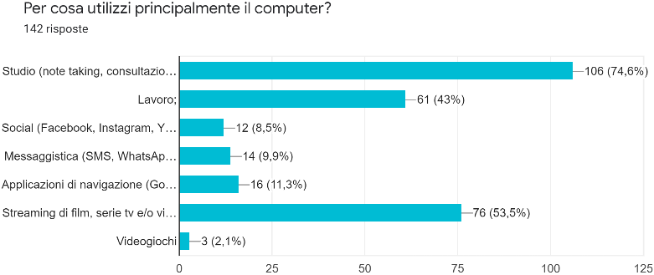
Non Users
Sentimento di incompetenza:
Non comprensione dei rischi
Ansia di non padroneggiare gli strumenti
→ Responsabilità degli errori
Minaccia per alcune attività:
Disoccupazione
Chiusura attività e aree di socializzazione
Aspettativa culturale:
Essere scoraggiati e disincentivati

Slide 5
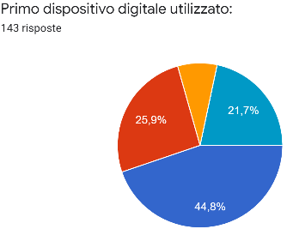
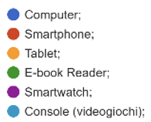
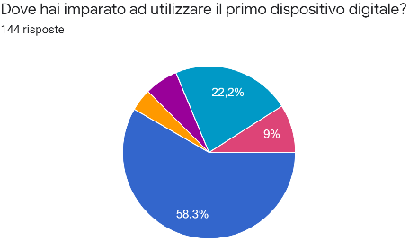
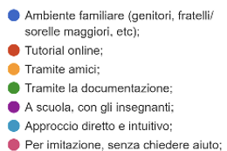
Digital Natives
Percezione distorta delle competenze:
Conoscenze professionali VS abilità per stile di vita
Modalità di apprendimento:
Digital Immigrants
→ Assenza della saggezza digitale

Slide 6
Non Users
Digital Natives
Sentimento di incompetenza:
Non comprensione dei rischi
Ansia di non padroneggiare gli strumenti
→ Responsabilità degli errori
Minaccia per alcune attività:
Disoccupazione
Chiusura attività e aree di socializzazione
Aspettativa culturale:
Essere scoraggiati e disincentivati
Percezione distorta delle competenze:
Conoscenze professionali VS abilità per stile di vita
Modalità di apprendimento:
Digital Immigrants

Slide 7
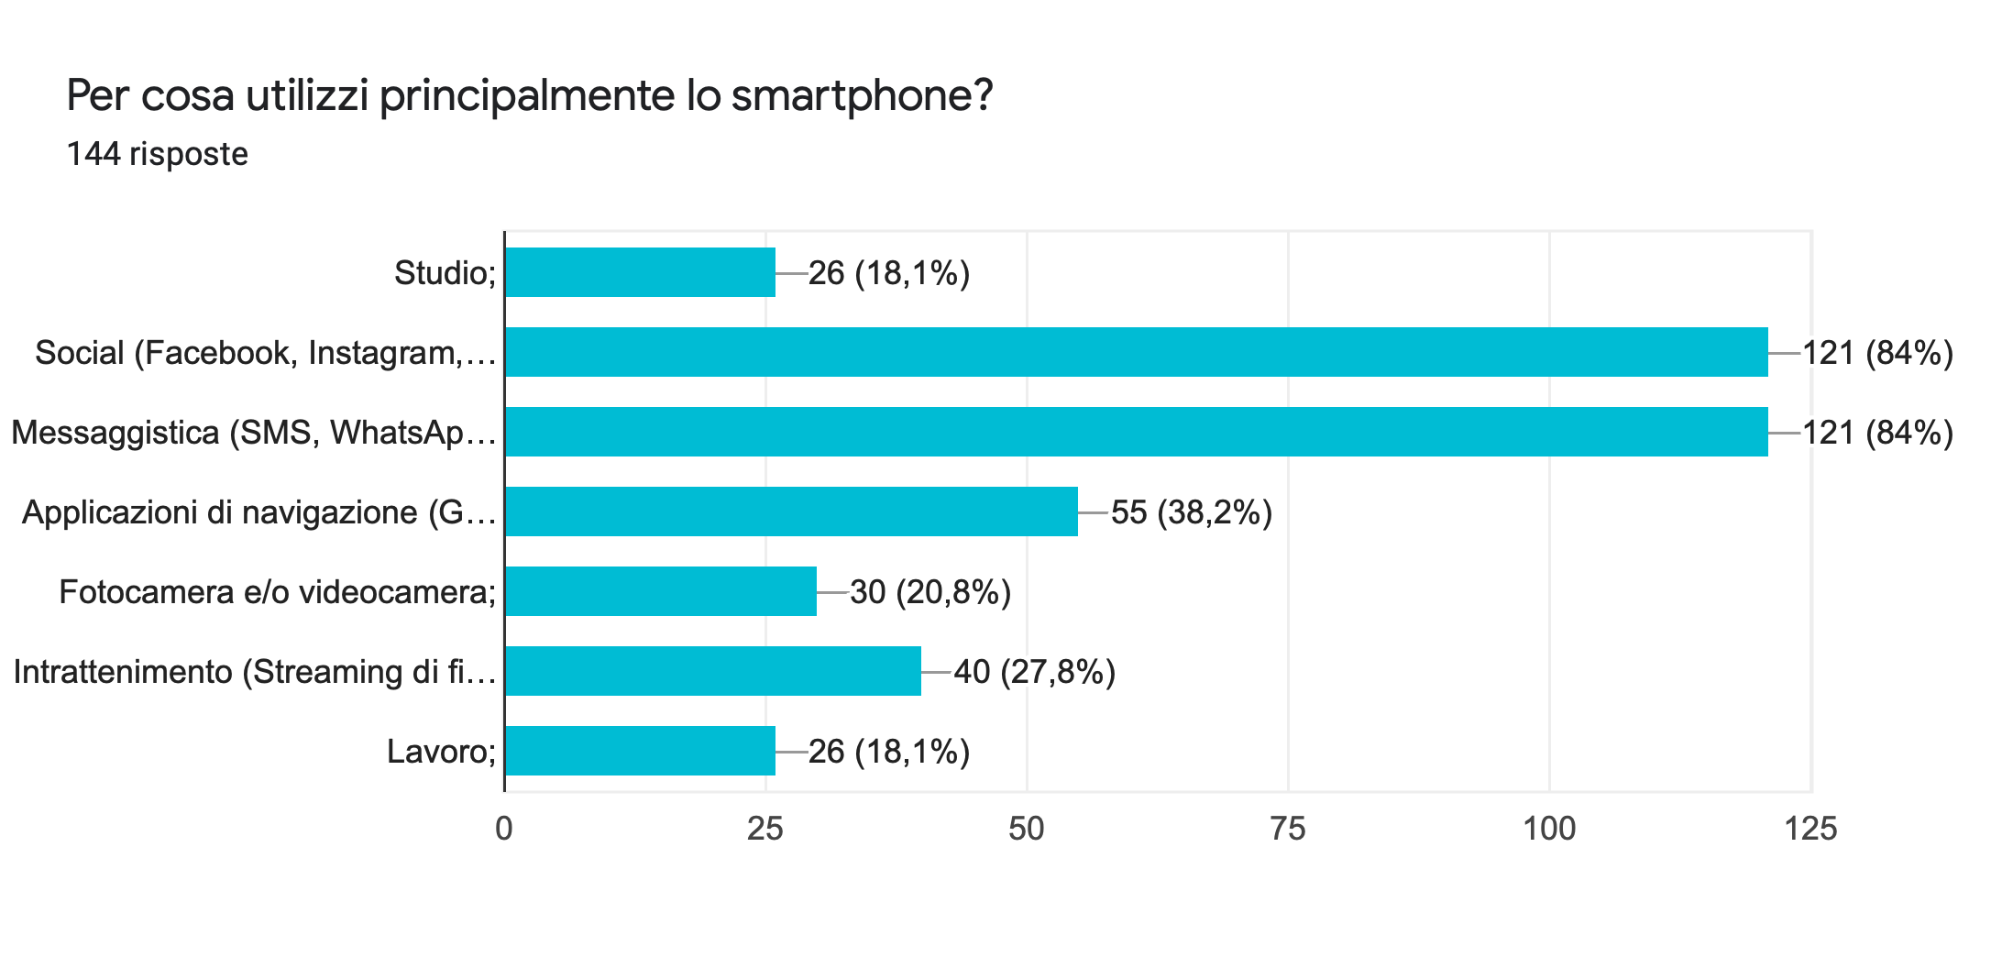
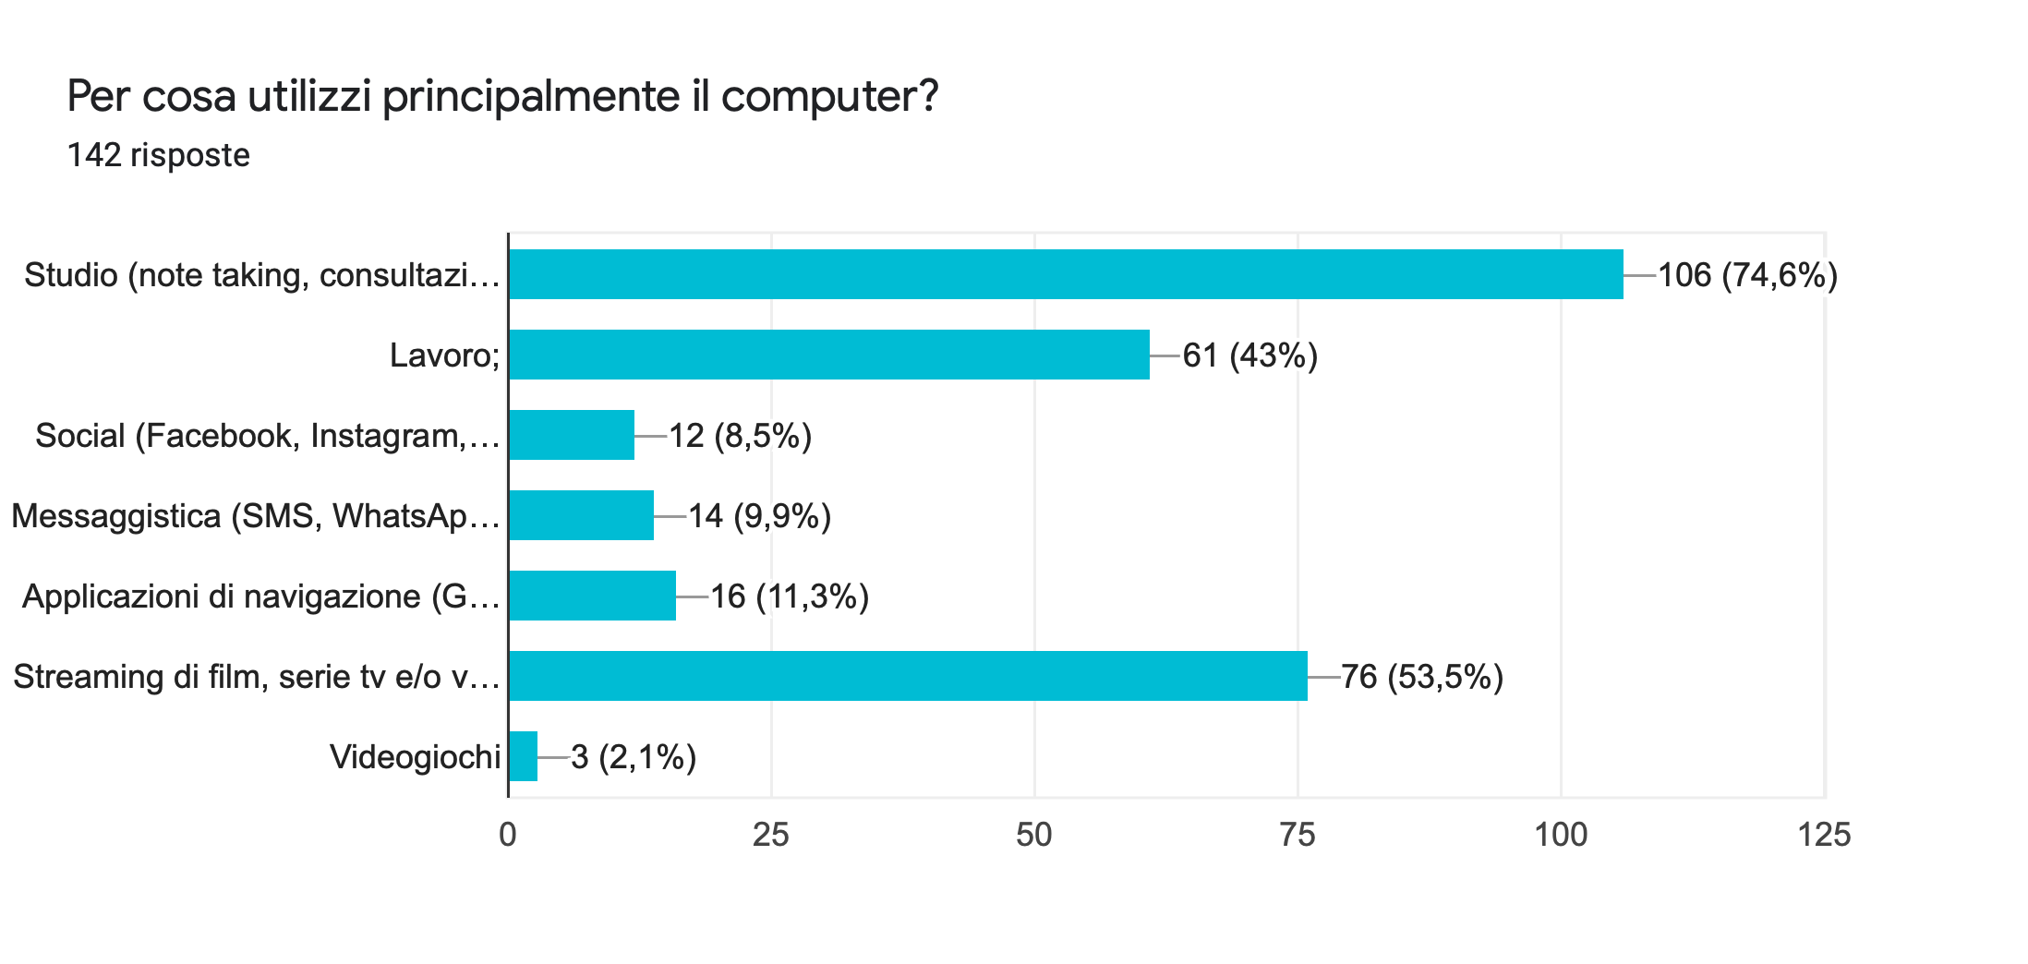
Analisi delle risposte

Slide 8
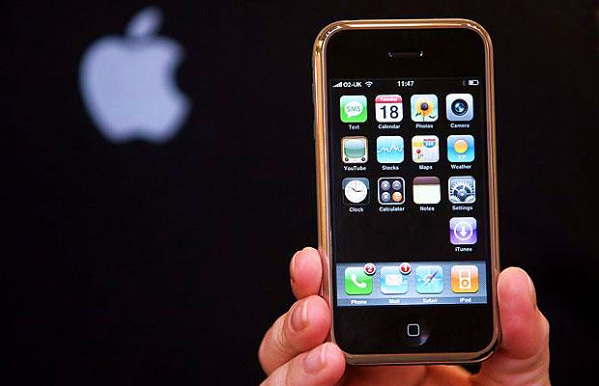
Uno sguardo al passato
1978, Space Invaders:
Semplicità, velocità, fluidità.
1990, prima pagina Web:
Presa diretta sul mondo.
2003, BlackBerry Quark e MySpace:
Rimozione mediazioni e confini.
2007, il primo iPhone:
Inversione dell’antico paradigma di apprendimento.
2008, App per smartphone:
Mondo e Oltremondo digitale come realtà unica.

Slide 9
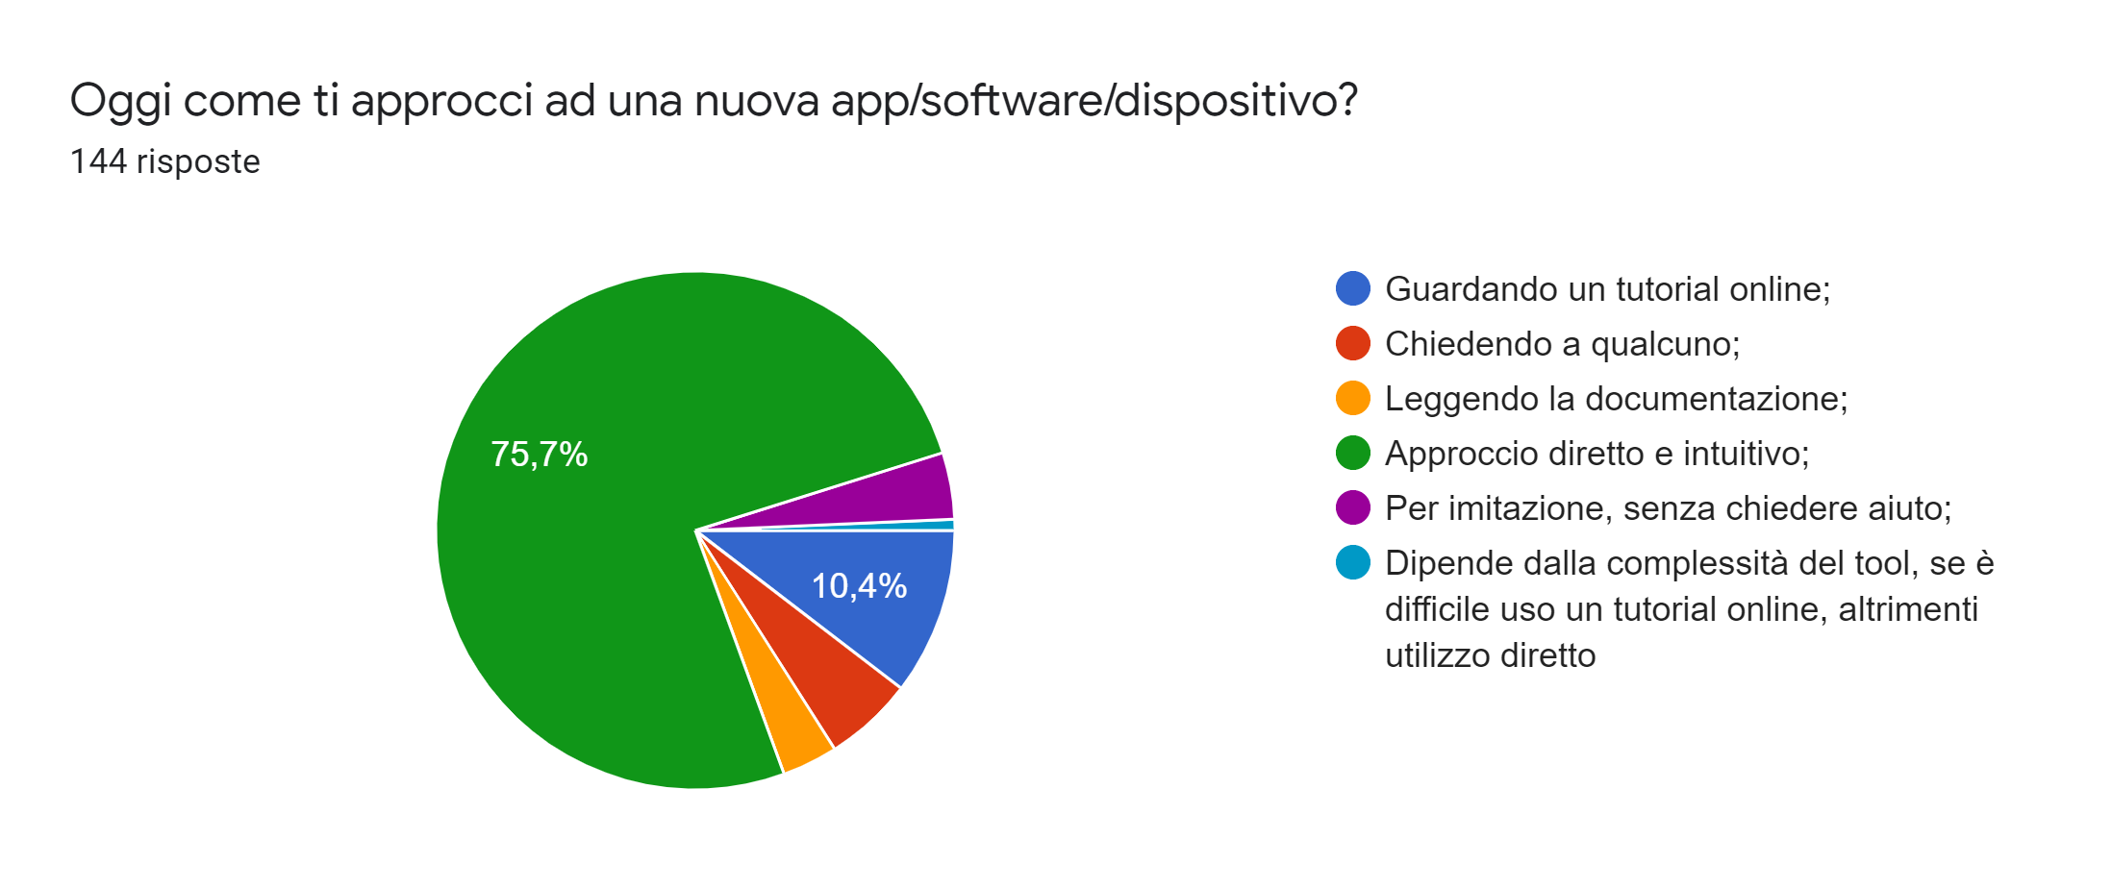
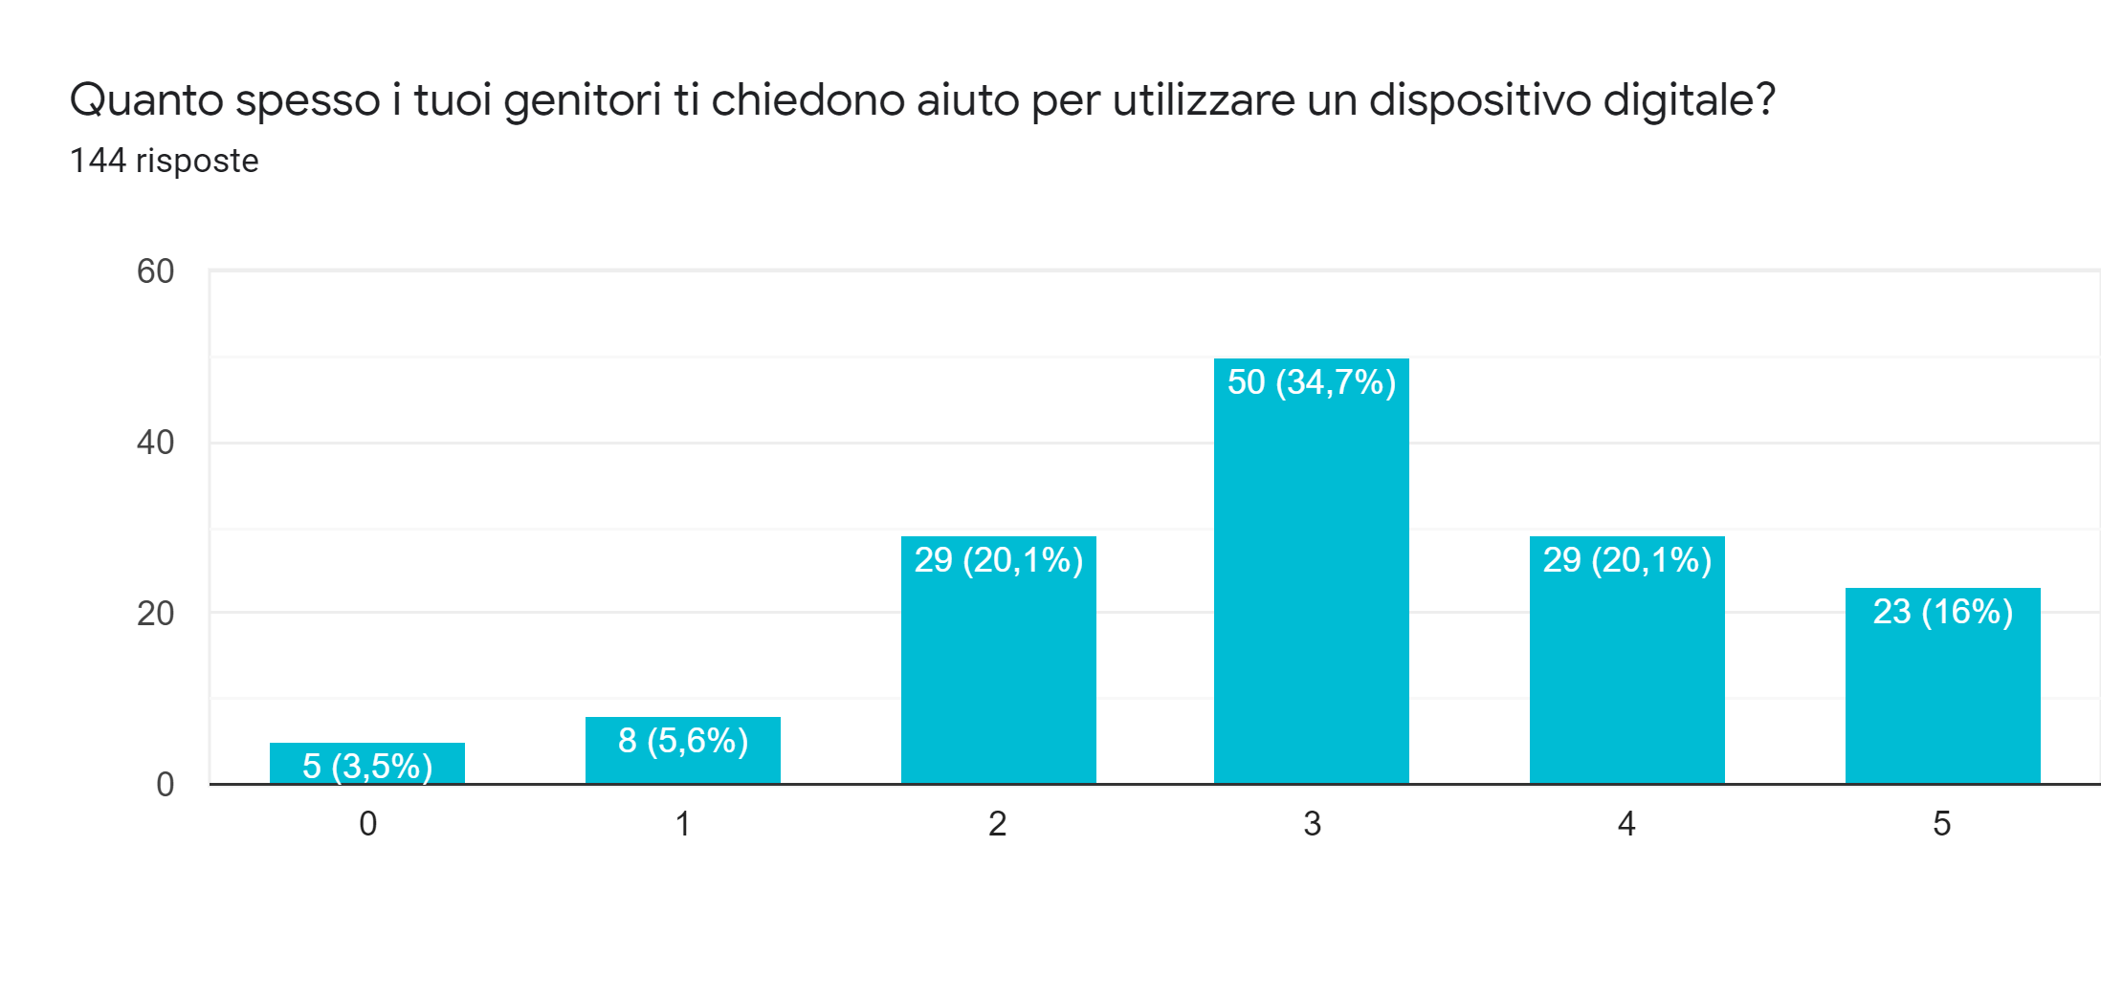
Oggi come ti approcci ad una nuova app/software/dispositivo?
Quanto spesso i tuoi genitori ti chiedono aiuto per utilizzare un dispositivo digitale?

Slide 10
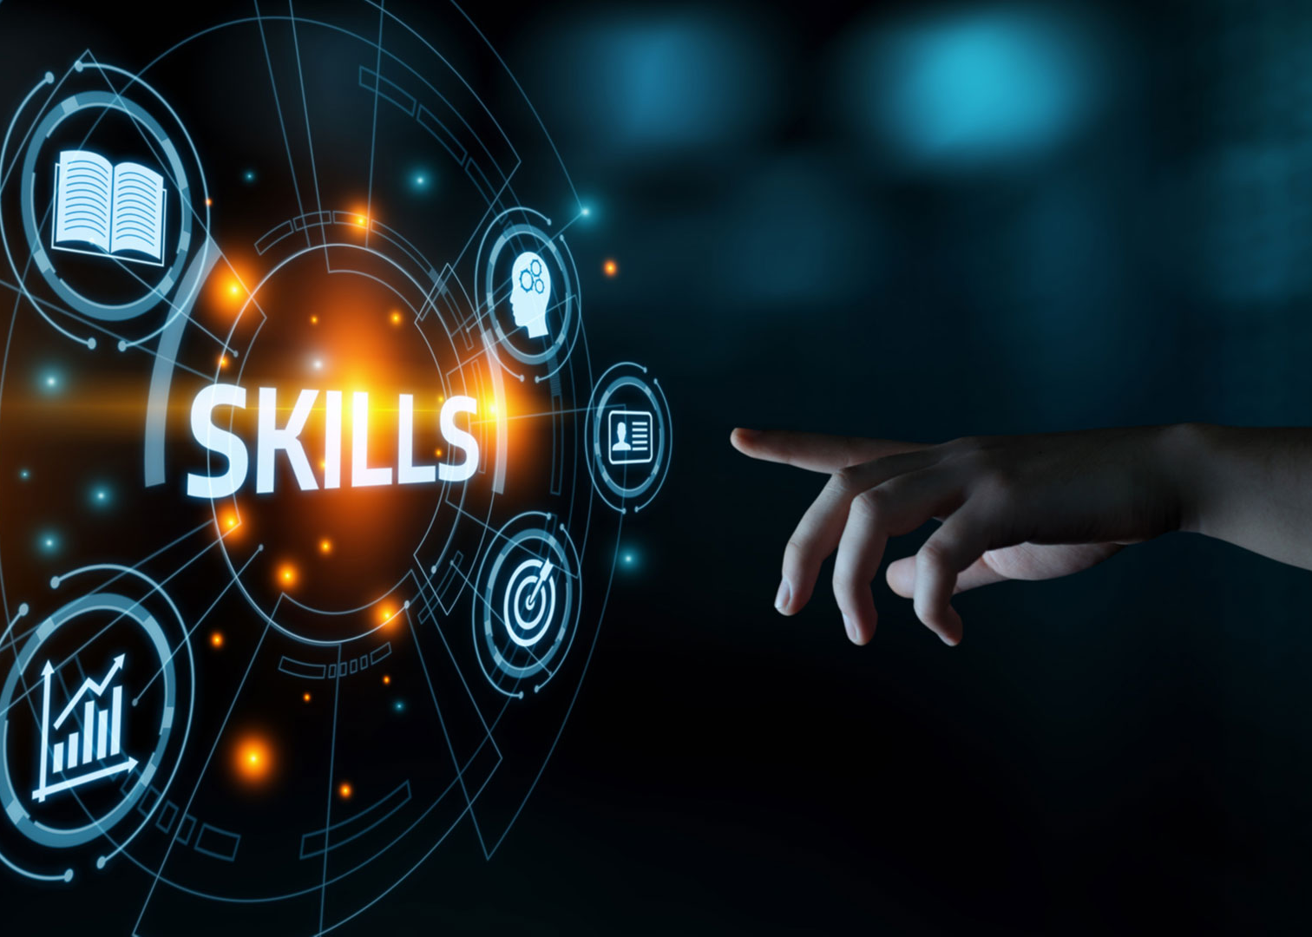
Skills per un mondo digitale
La digital transformation interessa tutti gli aspetti della società umana
Adattarsi al cambiamento sviluppando le digital skills
‘Skills for a Digital World’ (OCSE)
Skills specialistiche
Skills generiche
Foundation skills
Abilità sociali ed emozionali
Le foundation skills sono prerequisiti per
Abilità cognitive di alto livello
Alfabetizzazione digitale
Apprendimento permanente

Slide 11

Sviluppo delle abilità rilevanti per la digital economy
Individui formati partecipano attivamente alla vita economica, sociale e culturale presente e futura
Investimenti nello sviluppo dei sistemi di educazione e formazione
Sfruttare le le opportunità generate dalle ICTs
Apprendimento personalizzato
Apprendimento collaborativo
MOOCs

Slide 12
Where is the beef?
….
….
….
….
….

